Slide 1
第四章分散式資料庫系統
異動的管理
(Transaction Management)
屏東科大資管系
蔡正發教授
By C. F. TSAI

Slide 2
異動管理兩大機制
異動管理之目的在維護資料間的一致性(Consistency)及正確性(Correctness)
可分成以下兩部分:
(1.)回復處理 (Failure Recovery)
  確保系統在發生異常狀況，或是因人為意外、天災出現，導致系統、資料的損失時，讓我們能適當處理，將損失降至最低。
  (2.)並行控制 (Concurrency Control)
  在多使用者多工處理時，用以控制異動的執行，以確保資料的一致性。

Slide 3
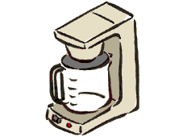
異動管理的目標
使系統的執行更有效率 (Efficiency)。
使系統的運轉更可靠 (Reliability)。
使每一個異動都能同時執行 (Concurrency) 。
維持最少的執行成本。
提高系統的妥善率 (Availability)。

Slide 4

異動的四個特性 -ACID
(1.)單元性 (Atomicity)
(2.)並行性 (Concurrency)
(3.)隔離性 (Isolation)
(4.)持續性 (Durability)
{A, D}=Failure Recovery, {C, I}=Concurrency Control
以提款為例說明
Transaction Log

Slide 5

單元性 (Atomicity)
「單元性」(Atomicity)
  異動整個必須要看成一個不可分割的完整個體。
異動執行過程完全正常
  透過「委任」(Commit)命令指揮資料庫管理系統將異動結果反應到資料庫中。
異動的執行過程有異常狀況發生
  則透過「撤回」 (Rollback或Abort)命令指揮資料庫管理系統將異動回復到未執行前的原點，也就是全部不做。

Slide 6
異動被撤回的原因
(1.)由異動本身所發出的撤回命令
    異動本身因為執行條件不足而導致撤回 (Eg. 提款金額 > 目前存款金額)
    使用者輸入錯誤資料而導致撤回 (Eg. 提款時按錯密碼)
    使用者自行要求而導致撤回(Eg. 提款時按 “取消 ”鍵)
(2.)由系統本身所發出的撤回命令
    系統本身因為執行負載太大而不得不先行撤回某些異動,待負載減輕時再予以恢復
    系統本身發生了「死結」(Deadlock)情況不得不先行撤回某些異動
(3.)系統中途發生當機或無法抗拒的意外

Slide 7
異動執行後會有以下三種情形使其停止:
1. 正常結束 begin transaction
…
commit
2. 異動本身發出撤回命令
begin transaction
…
abort (or rollback)
3.系統中途發生當機或無法抗拒的意外
begin transaction
…
X (當機)

Slide 8


並行性 (Concurrency)
「並行性」(Concurrency)
  如果有許多異動 同時交錯執行，則它們執行完畢後的異動結果必須要與這些異動按某個順序執行的結果相同才行
「並行控制」(Concurrency Control)
  資料庫管理系中用來維持並行特性的機制

Slide 9
隔離性 (Isolation)
「隔離性」(Isolation)
  異動執行的過程中所用到的資料，或所產生的中間結果不能透露給其它異動讀取或更改。
  此特性的用意是由於異動可能在稍後被撤回，為了避免其它異動因讀取或更改了該異動所用的資料，或所產生的中間結果而導致「連續撤回效應」(Cascading Abort)，又稱為「撤回的骨牌效應」(Domino Effect)所作的規定。

Slide 10
Cascading Abort
T1 T2 T3
read x …. ….
X=2*x …. ….
t1 write x …. ….
…. t2 read x ….
…. …. t3 read x
t4 abort
abort

Slide 11
持續性 (Durability)
「持續性」(Durability)
  如果異動執行過程完全正常，即透過「委任」(Commit)命令指揮資料庫管理系統將異動結果反應到資料庫中，以後系統即使發生錯誤時，仍然要盡全力將資料恢復。
透過「回復處理」來完成。
通常事先均要配合下列步驟來完成：
  1.定期備份 (Backup)
  2.磁碟複本 (Disk Mirroring)
  3.運算資料 (Operational Data) 與異動記錄(Transaction Log)分開擺放在不同的磁碟上
  4.妥善擬定企業的備份策略

Slide 12
第五章分散式資料庫系統
異動管理-回復處理
(Failure Recovery)
屏東科大資管系
蔡正發教授
106年8月16日 By C. F. TSAI

Slide 13
系統發生錯誤的情況
系統發生錯誤，但不損害任何資料
系統發生錯誤，且損害記憶體中的資料
系統發生錯誤，且損害磁碟中的資料
  降低此錯誤的傷害作法：
    將運作資料與異動記錄分開擺放於具有不同錯誤模式的磁碟中
    存放於具錯誤容忍度的磁碟陣列中，並配合定期備份運作資料與異動記錄的例行工作
    使用不斷電系統防止突發性的斷電，減少損失

Slide 14
磁碟陣列(Disk Array)
增加容量
  將許多個磁碟串聯起來
增加速度
  將資料分別放置在不同的磁碟上，並以平行存取方式來提高效率
RAID (Redundant Array of Inexpensive Disk) 技術
  在增快速度的同時還多儲存了一些額外的資料，可以具備容錯的能力

Slide 15
RAID (Redundant Array of Inexpensive Disk)
RAID 0:
將所有磁碟組成一個虛擬的磁碟陣列，可同時對多個磁碟做讀與寫的動作，又稱為Data Striping
  沒有額外儲存檢查位元，不具備容錯能力
  價格較其它等級便宜
RAID 1:
將每個磁碟都抄一份複本儲存於另一個完全相同的磁碟中，存取時則同時對兩個完全相同的磁碟做讀與寫的動作，並保持其資料的一致性，又稱為「磁碟複本」(Disk Mirroring)
  其中一個損壞時仍然可以由另一個磁碟存取資料
  同時兩個完全相同的磁碟也可以同時被讀取以增進存取效率

Slide 16
RAID (Redundant Array of Inexpensive Disk)
RAID 2:
將每一筆資料都以位元為單位，分別存入每一部磁碟中，並選定一部特定的磁碟來儲存檢查位元(Parity Bit)，做為容錯處理時參考使用，因此又稱為「位元穿插術」(Bit-Interleaving)
  某一磁碟損壞時，內部資料可以由其它的磁碟與存放檢查位元的特別磁碟共同將資料回復
  存放的檢查位元通常會佔全部資料的 10%~20%，不適合實際上的應用
RAID 3:
與RAID2類似，只不過是以位元組 (Bytes) 做為資料分佈單位，並將檢查資料以位元組為單位，只存放在一個磁碟上，做為容錯處理時參考使用，因此又稱為「位元組穿插術」(Byte-Interleaving)
  較便宜且符實際上的應用
  在大量存取資料的效率會比小量存取時要來得好

Slide 17
RAID (Redundant Array of Inexpensive Disk)
RAID 4:
針對RAID3在小量讀寫時效率不佳的缺點加以改進，將每次讀寫的資料量加大，又稱為「穿插傳輸區段」(Interleaves Transfer Blocks)
  存放檢查資料的磁碟可能會造成效能上的瓶頸
RAID 5:
針對RAID4的缺點來加以改進，將檢查資料平均分佈在各個 磁碟中以支援容錯處理，又稱為 Disk-Striping
  可做平行存取
  因各磁碟都有存放容錯資料,故任一磁碟損壞均可由其它磁碟回復
  不致造成瓶頸，在磁碟存取效能與容錯處理方面取得了一個比其它等級要平衡的地位，非常適合實際上的應用

Slide 18
RAID (Redundant Array of Inexpensive Disk)
RAID 6:
和RAID5相同，只不過在容錯資料上有多了一 份複本，以提高其容錯能力
  多了一份容錯資料又使得寫入時的效率降低
  價格昂貴
  實際應用不多
常用的RAID技術
  RAID 0,1,3,5 此四個等級

Slide 19
異動記錄 (Transaction Log)
異動記錄中通常都會包含：恢復(Undo)與重做 (Redo) 所需的相關資訊
以便資料庫管理系統可以在系統再度被啟用時，利用異動記錄來判斷那些異動必須要回到原點，那些異動的結果必須要重做且將結果反應到資料庫中
這些恢復(Undo)與重做 (Redo) 的運算需具有Idempotent的特性：也就是執行數次與執行一次的結果應該是一樣的
異動記錄造成磁碟空間飽和-定期刪除異動記錄

Slide 20
一筆異動記錄的內容
異動编號 (Transaction id)
  系統會給予每一個異動一個編號以示區別
該異動記錄的編號 (Transaction Log Record id)
  系統會給予每一個異動記錄一個編號以示區別
異動形式 (Action Type)
  可能是委任(Commit)、撤回(Rollback/Abort)、新增(Insert)、刪除(Delete)或者是更新(Update)等動作
異動前的資料值
  供恢復(Undo)時使用
異動後的資料值
  供重做(Redo)時使用
其它相關的輔助資訊

Slide 21
異動記錄的時間點
當一個具有編號為 transaction_id 的異動開始執行時，在異動記錄中會記下一筆
    begin transaction transaction_id
若該異動正常完成，且下達委任(Commit)命令時，會在異動記錄中記下一筆
    commit transaction_id
若該異動不正常完成，且下達撤回 (Abort或Rollback)命令時，會在異動記錄中記下一筆
    abort transaction_id (或 Rollback transaction_id )

Slide 22
異動記錄優先記錄協定 (Log-write-ahead Protocol)
為了防止下述這兩個連續動作之間發生了系統錯誤，導致系統於恢復正常運作時無法正確地作判斷
    1.寫入異動記錄的動作
    2.將異動結果寫入資料庫中的動作
方法:將異動記錄優先記錄完成後，再來將異動結果寫入資料庫中

Slide 23
系統當機後資料庫管理系統完成回復處理的步驟
「檢查點」的作用是在某一個固定的時間點由系統執行下列動作：
  將正在執行的異動之編號儲存到異動記錄中
  寫下一筆「檢查記錄」(Checkpoint Record) 到異動記錄中
    「檢查記錄」的功能在於：讓資料庫管理系統能有效地辨別那一個異動在系統發生錯誤時，事實上已經委任了，但資料尚未來得及反應到資料庫中；或者是那一個異動在系統發生錯誤時還未完成委任，所以於系統重新啟動後，便要強制將它Abort
  將資料庫中應該反應到磁碟上的異動資料完全寫到磁碟中

Slide 24
檢查點的作法
同步檢查點 (Synchronous Checkpoint)
  在檢查點時，系統將不再接受新來的異動，一直等到所有正在執行的異動都完全做完為止，才執行上述的例行工作
  效能較差
  可省略”將正在執行的異動之編號儲存到異動記錄中”之動作
非同步檢查點 (Asynchronous Checkpoint)
  UNDO-List:存放尚未完成的異動，它們都會被強制撤回
  REDO-List:存放已經完成的異動，但異動後的資料尚未反應到資料庫中
  將UNDO-List中所列的異動，依據異動記錄反向恢復(Undo)有關於該異動的所有動作
  將REDO-List中所列的異動，依據異動記錄正向重做(Redo)有關於該異動的所有動作

Slide 25
非同步檢查點 (Asynchronous Checkpoint)
Example

Slide 26
第六章分散式資料庫系統
異動的並行控制
屏東科大資管系
蔡正發教授
115/11/07
資料庫暨無線通訊網路實驗室 蔡正發

Slide 27
沒有並行控制所引發的問題
未委任前產生異動的相依性 (Uncommitted Dependency Problem)
TA於時間點t1時更改了x, TB於於時間點t2時讀取了x;接著TA於時間點t3時撤回(Abort),則資料x必須要恢復原來的值;如此便造成TB因讀取了不正確的資料而必須跟著撤回稱為撤回骨牌效應
-------TA-------------時間點------------TB-----------
Write x ←-------t1
t2 ---------→ Read x
Abort ←-------t3
t4 ---------→ 被迫必須 Abort
115/11/07
資料庫暨無線通訊網路實驗室 蔡正發

Slide 28
沒有並行控制所引發的問題
2. 遺失更新資料 (Lost Update Problem)
如下圖TA所執行之結果便因為被TB蓋掉而遺失了
在TA更改x之後,以及完成委任之前,TB不可去讀取或更改x之值
若如下圖TB去更改x值,則TA之結果便遺失了
-------TA-------------時間點------------TB-----------
Read x ←-------t1
t2 ---------→ Read x
Write x ←-------t3
t4 ---------→ Write x
Commit ←------- t5
t6 ---------→ Commit
115/11/07
資料庫暨無線通訊網路實驗室 蔡正發

Slide 29
沒有並行控制所引發的問題
2. 遺失更新資料 (Lost Update Problem)
事實上在TA更改x之後，以及完成委任之前，TB根本不能去讀取或更改X的值
因為如果TB如上所述去讀取x的值的話，則如果TA在稍後撤回的話，便會造成上述第一種問題了
如果TB如上所述去更改x的值的話，則TA的結果便遺失了
115/11/07
資料庫暨無線通訊網路實驗室 蔡正發

Slide 30
沒有並行控制所引發的問題
3. 不相容的分析結果 (Inconsistent Analysis)
大部份的並行控制機制都是希望讓不同異動彼此間的更新動作能夠儘量不要互相干擾，但是有些異動即使只讀取資料，在沒有控制好的情況下也可能會讀到不相容的結果
115/11/07
資料庫暨無線通訊網路實驗室 蔡正發

Slide 31
沒有並行控制所引發的問題
3. 不相容的分析結果 (Inconsistent Analysis)
如下圖所示:
有兩個資料值x與y，其原始資料值分別為20及27
假定TA希望得到兩者相加後的結果，而TB希望將y的值挪10加到x的值中
接下來，於時間點t1時TA讀取了x(20)，TB於時間點t2時讀取了y(27)
接著TB於時間點t3時讀取了x(20)，緊跟著在時間點t4將y減10(y=17)，並於時間點t5時將x的值加10
t6寫回y(17)的值到資料庫中，緊接著時間點t7時將x的值寫回資料庫，最後於t8完成委任的工作
115/11/07
資料庫暨無線通訊網路實驗室 蔡正發

Slide 32
沒有並行控制所引發的問題
3.不相容的分析結果 (Inconsistent Analysis
然後TA於時間點t9時讀取了y(17)，接著於時間點t10時將x與y相加成為sum=37 ，然後於時間點t11完成委任的工作
雖然執行結果並沒有錯，但以TA的眼光來看，不論執行順序為何，其結果應為47，但最後結果卻是sum=37 ，並非當初預期的結果
資料庫管理系統需要有並行控制的機制才行
115/11/07
資料庫暨無線通訊網路實驗室 蔡正發

Slide 33
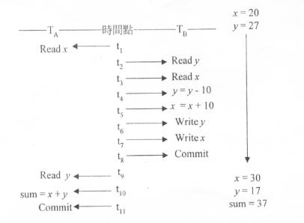
不相容的分析結果
115/11/07
資料庫暨無線通訊網路實驗室 蔡正發

Slide 34
兩個異動存取同一資料之三種情況
兩個都只要讀取(Read)該資料
  不會有任何問題發生
一個只要讀取(Read)該資料，另一個則要寫入(Write)該資料
  兩個異動之間有「衝突」(Conflict)發生
兩個都要寫入(Write)該資料
  兩個異動之間有「衝突」(Conflict)發生
異動發生衝突的條件
    兩個異動都會存取同一資料
    兩個異動中至少有一個是要寫入 (Write)該資料
115/11/07
資料庫暨無線通訊網路實驗室 蔡正發

Slide 35
異動的並行控制機制
為了避免異動發生衝突，同時又不希望同時出現的異動以排隊方式一個一個按順序執行，以加快系統的執行速度，資料管理系統便要做並行控制，讓所有的異動都可以穿插執行(Interleaving)
其結果要確保與某一個按照順序來一一執行所有異動的結果一樣，這個條件稱為「循序性」(Serializability)
符合Serializability條件的排程(Schedule)一定會保持資料的一致性
「正確的排程」卻不一定要符合Serializability
正確的排程比符合Serializability要來得大
115/11/07
資料庫暨無線通訊網路實驗室 蔡正發

Slide 36
如果S=(O₁,O₂,O₃,…,O_{n})是系統執行所有異動的讀、寫運算之順序，Oi所代表的可能是對資料x做讀(R(x))、或是寫(W(x))的動作
則可以以它們所讀取的某個資料為主，找出具有互相衝突(Conflict)的異動,亦即:
1. 兩個不同的異動要共同存取同一個資料
2. 至少有一個要去更改此資料的值
找出它們存取該資料的順序後，將所有異動的先後順序合在一起便是整個的執行順序，整個順序找出來後，必須要沒有循環迴路(Loop)產生，才代表原執行順序是否乎Serializability，保證不會造成上一節中所提到的任何問題
115/11/07
資料庫暨無線通訊網路實驗室 蔡正發

Slide 37
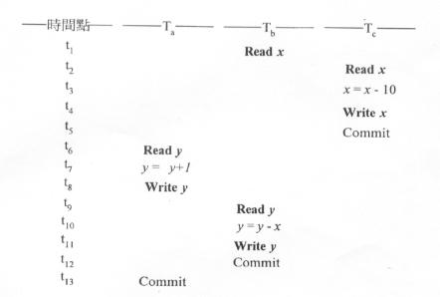
三個異動並行執行的例子
115/11/07
資料庫暨無線通訊網路實驗室 蔡正發

Slide 38
三個異動並行執行的例子
圖中看起來好像執行的順序是T_{b} -> T_{c} -> T_{a}，但由以下的分析會發現，執行順序應該看成T_{a} -> T_{b} -> T_{c}
分析如下:
僅考慮Read和Write動作，則三個異動的執行順序如下:
S=(R_{b}(x),R_{c}(x),W_{c}(x),R_{a}(y),W_{a}(y),R_{b}(y),W_{b}(y))
115/11/07
資料庫暨無線通訊網路實驗室 蔡正發

Slide 39
三個異動並行執行的例子
由x來看，可發現T_{b}和T_{c}彼此之間有衝突，因此可得知執行順序為T_{b}->T_{c}
由y來看，可發現T_{a}和T_{b}彼此之間有衝突，因此可得知執行順序為T_{a}->T_{b}
將兩個順序合併以後，可得執行順序為:
T_{a} -> T_{b} -> T_{c}
也就是說執行結果和T_{a}、T_{b}、T_{c}按順序執行
S=(R_{a}(y),W_{a}(y),R_{b}(x),R_{b}(y),W_{b}(y),R_{c}(x),W_{c}(x))
所得到的結果一樣
115/11/07
資料庫暨無線通訊網路實驗室 蔡正發

Slide 40
並行控制的處理方法
鎖定法 (Locking)
戳記順序法 (Time-Stamp Ordering)
積極進取控制法 (Optimistic Control)
日期值 (Value Date)
循序圖測試法 (Serialization Graph Testing)
115/11/07
資料庫暨無線通訊網路實驗室 蔡正發

Slide 41
鎖定法 (Locking)
其原則是一旦有異動T欲存取某一資料,則要先將該資料加上鎖定(Lock),若該資料已被鎖定過,則T便要等待,直到該資料被解除鎖定為止.
115/11/07
資料庫暨無線通訊網路實驗室 蔡正發

Slide 42
戳記順序法 (Time-Stamp Ordering)
其原則是先將每一個異動T_{i} 依其開始的先後順序賦予一個時間戳記,一旦有異動T欲存取某一資料,則要先將該資料蓋上戳記 (Time-Stamp),於是欲存取此資料的異動要依戳記上的時間先後依序執行.
115/11/07
資料庫暨無線通訊網路實驗室 蔡正發

Slide 43
積極進取控制法 (Optimistic Control)
其原則是先將每一個異動T_{i} 若欲存取某一資料,則永遠可以如願以償地執行,直到執行完要委任之前才由系統作一番檢驗,看看是否有衝突的情況發生. 若有的話,則選擇影響最小的異動,命令它撤回.
115/11/07
資料庫暨無線通訊網路實驗室 蔡正發

Slide 44
鎖定法 (Locking)
一旦有異動T想存取某一資料，則要先將該資料加上鎖定(Lock)，如果該資料已經被鎖定過的話，則T便要等待，直到該資料被解除鎖定為止
由於存取資料的方式可能是讀取(Read)與寫入(Write)兩種，所以鎖定的方式大略可以分為兩種：
  讀取鎖定 (Read-Lock)
  寫入鎖定 (Write-Lock)
兩個不同的異動要發生衝突的條件是：
  同時要鎖定某一資料
  其中至少有一個鎖定為寫入鎖定 (Write-Lock)
115/11/07
資料庫暨無線通訊網路實驗室 蔡正發

Slide 45
Read-Lock與Write-Lock
Read-Lock與Write-Lock彼此的相容關係
 | Read-Lock | Write-Lock
Read-Lock | 相容 | 不相容
Write-Lock | 不相容 | 不相容
115/11/07
資料庫暨無線通訊網路實驗室 蔡正發

Slide 46
兩階段鎖定法 (Two-Phase Locking Protocol)
分為兩個階來實施鎖定(Lock)與解除鎖定(Unlock)
  第一階段：
  一個異動一開始執行時，
  便先將它所有需要存取的
  資料先加以鎖定
  第二階段：
  執行完畢後便將所有它鎖
  定過的資料解除鎖定
  優點:目前最常用，也最容易實現的方法。
  缺點:系統在處理異動時的並行性不高
Lock D1
Lock D2
Lock D3
第一階段
Commit
Unlock D1
Unlock D2
Unlock D3
第二階段
115/11/07
資料庫暨無線通訊網路實驗室 蔡正發

Slide 47
使用鎖定法而發生死結(Deadlock)之例子
------T_{A}------時間點-------T_{B}-------
Read x ← t₁
t₂ → Read x
Write x ← t₃
t₄ → Write x
(因要做write lock,與T_{B} 之 (因要做write lock,與T_{A} 之
Read x 有衝突故需等待) Read x 有衝突故需等待)
115/11/07
資料庫暨無線通訊網路實驗室 蔡正發

Slide 48
死結 (Deadlock)
除非使用保守的鎖定協定，否則鎖定法很容易造成「死結」的情況
參與死結的所有異動都必須要具備以下四個條件才能發生：
  彼此互斥(Mutual Exclusion):各個異動對資料之Write-Lock 是獨享之方式,即同一時間只能有一個異動對該資料作Write-Lock動作
  鎖定並等待(Lock and Wait):每個異動都以Write-Lock鎖定某些資料並等待別的異動釋放某些資料
  不可以去鎖定已經被鎖定的資料 (No Preemption):資料一旦被Write-Lock鎖定後,別的異動不可以再對它做任何鎖定的動作,包含Write-Lock與Read-Lock
  循環等待 (Circular Wait):所有異動都等待別的異動釋放其Write-Lock且整個等待的狀態形成迴路
  ***以上1~3點無法避免,故避免循環等待即可避免死結
115/11/07
資料庫暨無線通訊網路實驗室 蔡正發

Slide 49
(DDBS上資料重複儲存在不同資料站
如果資料有重複儲存在不同資料站的情況時，做鎖定法時有下列方案要加以考慮：
  (method 1):在寫入時要鎖定所有複本，讀出時僅鎖定一份複本即可(Write-lock-all, Read-lock-one)
  (method 2):規定某一複本是「主版本」(Primary Copy)，鎖定時則都針對主版本做即可(Primary Copy Locking)
115/11/07
資料庫暨無線通訊網路實驗室 蔡正發

Slide 50
時間戳記順序法 (Time-Stamp Ordering)
先將每一個異動Ti依其開始的先後順序，賦予一個時間戳記(Time Stamp)，一旦有異動T想存取某一資料，則要先將該資料蓋上該異動的時間戳記，於是系統便將欲存取此資料的所有異動依戳記上的時間先後順序予以執行，因此絕對不會形成循環等待
時間戳記法所執行的順序，一定是按戳記上的時間先後依序執行
鎖定法其執行結果所隱含的順序便會不確定
依照定義,只要是執行結果與某一種順序一樣即是對的！
115/11/07
資料庫暨無線通訊網路實驗室 蔡正發

Slide 51
時間戳記順序法 (Time-Stamp Ordering)
所有的資料異動都要延遲到真正委任的時候
異動之間的衝突定義：
  如果有一個異動T1要求讀取一筆資料，但該筆資料已經被另一個更「年輕」(即時間戳記更晚)的異動T2讀取或更改了，則我們說 T1與T2兩個異動發生了衝突
解決衝突的方式是將T1重新啟動(Restart)再執行一次，所以不會有「撤回」(Rollback)的情況發生
115/11/07
資料庫暨無線通訊網路實驗室 蔡正發

Slide 52
時間戳記順序法 (Time-Stamp Ordering)
RMAX
  為讀取該筆記錄之最「年輕」異動(Youngest Transaction)的時間戳記
WMAX
  為寫入該筆記錄之最年輕異動(Youngest Transaction)的時間戳記，而且該異動已經順利Commit了
115/11/07
資料庫暨無線通訊網路實驗室 蔡正發

Slide 53
時間戳記順序法 (Time-Stamp Ordering)
若一個異動T欲讀取 一筆記錄R,若其時間戳記為t,則:
If (t ≥ WMAX) then { /OK! Accept ! */
RMAX = max(t, RMAX);
} else { /* conflict */
重新啟動 T;
}
若一個異動T欲寫入 一筆記錄R,則
If (( t≥ RMAX) && ( t≥ WMAX)) then { /OK! Accept ! */
WMAX = t;
} else { /* conflict */
重新啟動 T;
}
115/11/07
資料庫暨無線通訊網路實驗室 蔡正發

Slide 54
戳記順序法 (Time-Stamp Ordering)
在時間戳記之機制下不會有任何異動會發生挨餓(Starvation)之情況
亦即不會有任何異動會造成活結(Livelock)
亦即不會有任何異動一直要等待其他異動, 無法執行
在此並行機制做法下, 所有異動的執行順序如同依照其時間戳記由大至小排列。所以，此種方法可以配合使用「多重版本」(Mulit-Version)的做法。讓一筆記錄有多重版本,每一個異動更改的結果都存成 一種版本,此時較老的異動若要讀取比它年輕的異動所寫入的資料時便可以立刻讀取該紀錄的前 一版本,不需重新開始,對於系統的效率可增進不少
115/11/07
資料庫暨無線通訊網路實驗室 蔡正發

Slide 55
積極進取控制法 (Optimistic Control)
每一個異動Ti若想存取某一資料，則永遠可以如願以償地進行，直到執行完要委任之前才由系統做一番檢驗，看看是否有衝突的情況發生。若有的話，則選擇影響最小的異動，命令它撤回。
115/11/07
資料庫暨無線通訊網路實驗室 蔡正發

Slide 56
積極進取控制法 (Optimistic Control)
系統要做檢查之前，必須要
  在異動做完所有資料的讀取後，指定一個異動編號(Transaction Number)給該異動
  並對每一筆記錄記載一個Read Set以及一個Write Set，存放曾經讀取或寫入該筆記錄的異動編號
系統利用Read Set與Write Set中的異動编來做檢查、驗證的工作，所以異動執行的順序會依其異動编的順序來執行
115/11/07
資料庫暨無線通訊網路實驗室 蔡正發

Slide 57
Strong Lock 與 Weak Lock
每一個異動難存取資料時，要先要求一個Weak Lock，該Weak Lock在Commit後，會提升成為 Strong Lock
如果異動在要求Weak Lock時，該資料已經有Strong Lock則此異動會被標示成 「撤回」(Abort)，但是並沒有真的撤回
在驗證時期，負責並行控制的模組便會檢查：各個異動是否有被標示成「撤回」？
若否，則該異動便可以Commit，並且將它要求的所有Weak Lock全變成Strong Lock，所有尚未被驗證的異動先前如果也有要求這些剛變成Strong Lock的話，則標示成「撤回」
115/11/07
資料庫暨無線通訊網路實驗室 蔡正發

Slide 58
日期值 (Value Date)
要每一個異動在開始前先宣稱它希望完成的日期、時間，然後系統依此時間來做排程，並據此以類似時間戳記的演算法來解決衝突情況。
它是一種用於分散式資料庫系統上的並行控制方式
115/11/07
資料庫暨無線通訊網路實驗室 蔡正發

Slide 59
循序圖測試法 (Serialization Graph Testing)
一種用於分散式資料庫系統上的並行控制方式。
115/11/07
資料庫暨無線通訊網路實驗室 蔡正發

Slide 60

～謝謝大家～
115/11/07
資料庫暨無線通訊網路實驗室 蔡正發

Slide 61
第七章--分散式資料庫系統 -
事務(異動)管理之演算法
屏東科技大學資管系
蔡正發教授
資料庫暨無線通訊實驗室 蔡正發

Slide 62
本章大綱
何謂事務管理
  處理的原子性
  同時執行結果的正確性
委託控制
  一相委託
  二相委託
  三相委託
同時執行控制
  二相鎖法
  時刻記法
  樂觀法
重覆資料引起的問題
資料庫暨無線通訊實驗室 蔡正發

Slide 63
摘要
事務管理的兩種方式：
  委託控制
    1. 一相委託
    2. 二相委託
    3. 三相委託
    一相委託主要用於集中式資料庫系統和衹進行檢索的分散式資料庫系統中。在分散式資料庫系統中可以使用二相委託方式，至於二相委託方式的問題，可以用三相委託方式來解決。
  同時執行控制
    1. 二相鎖法
    2. 時刻記法
    3. 樂觀法
    在二相鎖法下會出現死鎖現象。
    這種方式在分散式資料庫系統中存在一些問題。
  有重覆資料的情形下可以採用幾種同時執行控制方式。
資料庫暨無線通訊實驗室 蔡正發

Slide 64
前言
事務或稱異動 (transaction)是資料庫管理系統的一個重要概念。
在分散式資料庫系統的環境下，同時有多個用戶要對資料庫進行檢索、更新和刪除。為了保證資料庫的資料一致性，必須進行事務管理。
資料庫暨無線通訊實驗室 蔡正發

Slide 65
何謂事務管理
在資料庫系統中，來自用戶的一個處理單位叫作一個事務。
一個事務是由多個行程 (process) 構成的
構成事務行程是因資料庫的用戶而異的。
  例：機票預訂業務：單程、來回票
事務的性質 ：
    處理的原子性
    同時執行結果的正確性
資料庫暨無線通訊實驗室 蔡正發

Slide 66
事務的性質
處理的原子性
  事務內部所進行的資料庫的處理，或是完全執行結束，或是一次也沒執行
  事務是不可分割的一個處理單位
同時執行結果的正確性
  在有多個事務同時執行的情形下，各自對資料庫的檢索、更新必須保證就像每個事務順次執行一樣，彼此互不干涉。
資料庫管理系統必須有事務管理機構來保證上述兩個性質。
  旨在保證 處理原子性的機構是委託控制
  旨在保證 同時執行結果的正確性的機構是同時執行控制
資料庫暨無線通訊實驗室 蔡正發

Slide 67
委託控制 (Commit Control)
在資料庫管理系統內，事務開始後所更新的資料是作為暫時狀態而加以管理的。在一個事務的所有處理結束時，應用程式要向資料庫管理系統發出一個事務結束指示。資料庫管理系統接此一指示後，才把到此為止作為暫時狀態加以管理的那些更新資料全部反映到資料庫中，使之成為有效資料。這就叫委託處理。
在處理進行途中，一旦應用程式判斷出處理不能繼續進行下去，那麼，必須把前此所作的一切處理予以廢棄，這時就要發出一個 roll-back 指示。
資料庫系統中的委託控制就是要系統可以自動進行 roll-back 處理進行控制 。 <例>
在分散式資料庫系統下，這種有多個資料庫地點存在的環境中，必須進行委託控制以保證處理的原子性 。
在分散式資料庫系統中，任何事務看上去是一個，實際上卻是由多個子事務(subtransaction)構成的。
資料庫暨無線通訊實驗室 蔡正發

Slide 68
一相委託
這種委託控制方式一般用於集中式資料庫系統
一個事務對集中式資庫系統內的資料庫進行更新，經過一次委託處理，更新資料就從暫時狀態變為固定狀態
一相委託的問題
  假如委託處理時資料庫地點發生故障或無法進行通訊，資料庫地點間的資料一致性就會遭到破壞
  亦即，正當某個資料庫地點進行委託時，另一個資料庫地點卻發生了roll-back 狀態
資料庫暨無線通訊實驗室 蔡正發

Slide 69
二相委託
在對各資料庫地點的子事務進行委託時，不是直接進行委託，而是要到所有子事務都處於某種中間狀態 (介於委託和 roll-back 之間的安全狀態) 後，才向所有子事務發出委託指示。
二相委託 (正常時)
二相委託 (故障時)
二相委託的問題
資料庫暨無線通訊實驗室 蔡正發

Slide 70
三相委託
透過一種介於安全和委託之間的預委託 (precommit) 處理，使多個資料庫地點的資料均處於可委託狀態。這一處理正常結束後，主地點才發出委託指示，使更新資料全部轉為固定狀態。
即使在預委託後發生了故障，故障地點可以在恢復時對這個子事務進行委託，而不必去查詢其它資料庫地點的事務狀態。
三相委託
資料庫暨無線通訊實驗室 蔡正發

Slide 71
同時執行控制 (Concurrency Control)
在有多個事務同時執行的情況下，資料庫管理系統必須對它們加以控制，使得處理結果就和順序執行這些事務時所得的結果完全一致。
資料庫管理系統必須通過同時執行控制來確保事務的順序性。
同時執行控制
資料庫暨無線通訊實驗室 蔡正發

Slide 72
二相鎖法
二相鎖法是資料庫管理系統中常用的一種方式
在事務處理過程中必要的資源鎖定，禁止其它事務對之加以利用，處理結束後再進行解鎖，此時其它事務就可以利用這些資源。
為了實現可序列性，在二相鎖法中，分為鎖定階段和解鎖階段。
  一旦進入鎖定階段，直到所有的資源被鎖定為止，此間不得變為解鎖階段
二相鎖法
資料庫暨無線通訊實驗室 蔡正發

Slide 73
死鎖 (dead lock)
死鎖
  任何一個事務的要求均不被接受，彼此處於無限等待的狀態
檢測出事務是否陷入了死鎖狀態
  間接法 ：一種通過時間監視來預測死鎖發生的方法
    各事務在對資源提出鎖定要求後，若一定的時間內未能將資源鎖定的話，即可判斷發生了死鎖現象
    優點:易於實現，缺點:但檢測出死鎖花較長時間
  直接法 ：一種可以直接檢測出死鎖的方法
    系統管理著一張有向圖─WFG ( waits-for graph)，它記述的是各事務之間資源要求的等待關係。如果 WFG中出現了迴圈，說明有兩個事務在相互等待，由此即可判斷出現了死鎖現象。
    優點:更準確地判斷死鎖。缺點:必須對狀態管理資訊進行收集和監視 。 尤其在分散式DBS環境下，狀態管理資訊是分散的，資料的收集尤成問題。
資料庫暨無線通訊實驗室 蔡正發

Slide 74
時刻記法(Time-stamp Ordering)
各事務開始時都賦有一個時刻記號
  這個時刻記在整個系統範圍內是唯一的
  是一個有序的值
  設這個值為T，時間越近，T值越大
各資料中有兩個記錄時刻記號的地方
  分別記錄著最後一個讀它或寫它的那個事務的時刻記號
  假設資料 x 的讀出和寫入時刻記號分別是 Tr(x) 和 Tw(x)
資料庫暨無線通訊實驗室 蔡正發

Slide 75
時刻記法(Time-stamp Ordering)
各事務的讀出操作遵守如下規則：
  當 T < Tw(x)時，明已有其它新的事務在對資料x進行寫入操作，所以此時不能讀出資料x。這時，就要推翻 ( roll-back ) 該事務，賦以新的時刻記號後重新開始執行。當 T≧T(w) 時，可以讀資料x，並把資料 x的 Tr(x)改寫成 T和 Tr(x) 中較大的一個 <圖>
各事務的寫入操作遵守如下規則：
  當 T < Tr(x) 或 T < Tw(x) 時，說明已有其它新的事務正在對資料x進行讀寫操作，因而該事務暫時不能讀出資料x，必須重新啟動一遍。當 T≧Tr(x) 且 T≧Tw(x)時，說明該事務是最新的一個，可以寫入資料x，並用T改寫 Tw(x) <圖>
資料庫暨無線通訊實驗室 蔡正發

Slide 76
樂觀法(Optimistic)
各事務對資料的備份自由地進行更新，衹當把這更新反映到資料庫上去的時候，才進行正當性測試
這種方式是基於一種樂觀估計之上的
  大部分的讀寫操作都可以正常進行，而不會引起衝突
樂觀法
資料庫暨無線通訊實驗室 蔡正發

Slide 77
重覆資料引起的問題 I
有重覆資料的情形下，可以採用如下方法進行同時執行控制
  寫入時全鎖定，讀出時鎖定一個的方式
    讀出資料時，衹鎖定本資料庫地點的那個備份
    寫入資料時，則要將所有備份都鎖定
  過半鎖定方式
    當超過半數的重覆資料庫鎖定後即開始進行處理
  主備份 (primary copy) 方式
    將其中一個定為主備份特別加以處理
    讀寫時衹把主備份鎖定就行了，不必把所有的備份都鎖定
資料庫暨無線通訊實驗室 蔡正發

Slide 78
重覆資料引起的問題 II
DDBS有重複資料中更新方法 ：
  對可以更新的資料庫地點進行更新，把更新的歷程保留下來。發生故障的那個資料庫地點在重新開始進行處理之前要根據這一歷程保持與其它備份的同步。
通訊網路的一部分發生故障
  解決方法：
  主備份鎖定法。亦即，衹有主備份所在的那個子網路可以對資料進行更新，而其它子網路則衹能讀出資料原有的值
資料庫暨無線通訊實驗室 蔡正發

Slide 79
～謝謝大家～
資料庫暨無線通訊實驗室 蔡正發

Slide 80
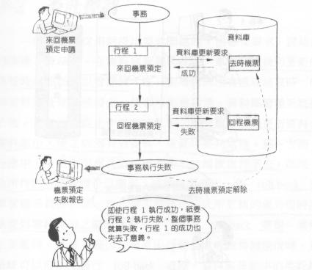
處理的原子性
Back

Slide 81
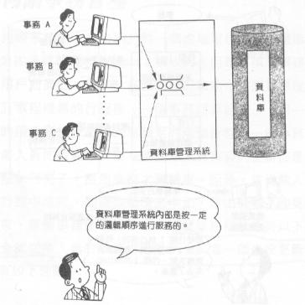
同時執行結果的正確性
Back

Slide 82
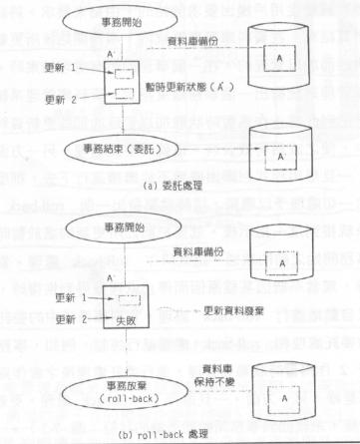
事務的委託控制
Back

Slide 83
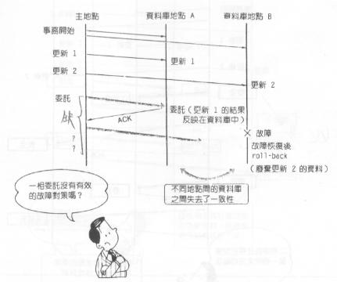
一相委託的問題
Back

Slide 84
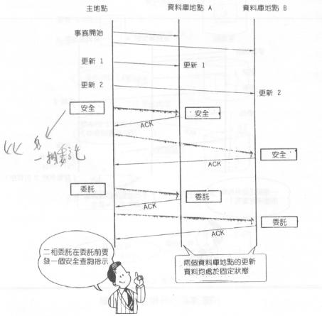
二相委託(正常時)
Back

Slide 85
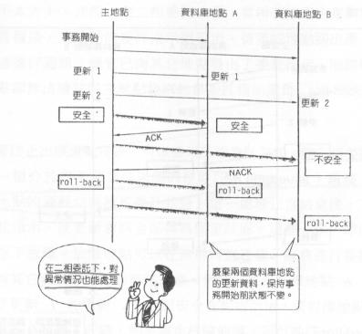
二相委託(故障時)
Back

Slide 86
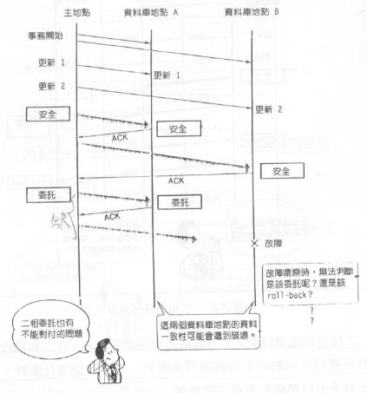
二相委託的問題
Back

Slide 87
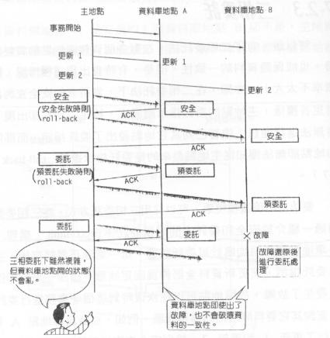
三相委託
Back

Slide 88
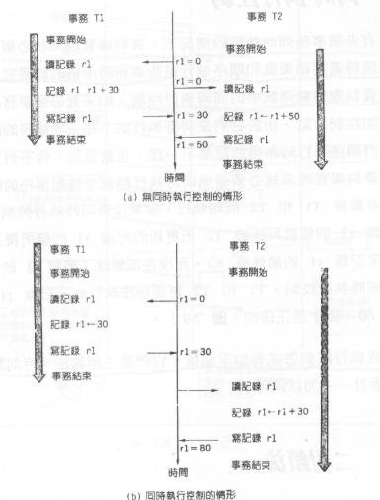
同時執行控制
Back

Slide 89
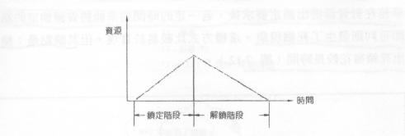
二相鎖法
Back

Slide 90
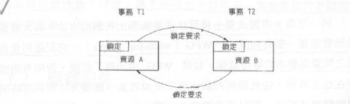
死鎖
Back

Slide 91
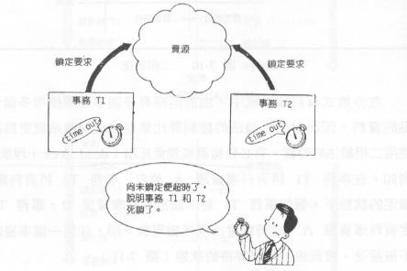
利用時間監視的死鎖檢測
Back

Slide 92
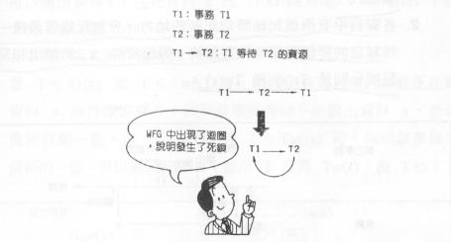
利用WFG的死鎖檢測
Back

Slide 93
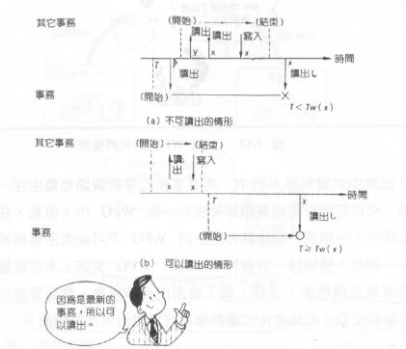
時刻記法的讀出操作
Back

Slide 94
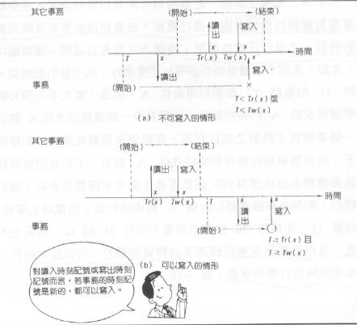
時刻記法的寫入操作
Back

Slide 95
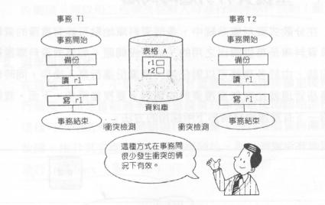
樂觀法
Back

Slide 96
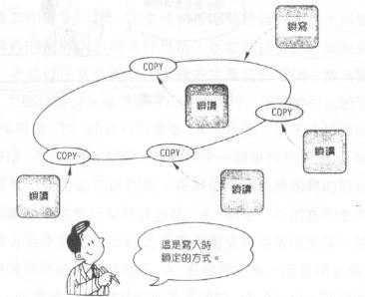
只在寫入時對所有備份鎖定的方式
Back

Slide 97
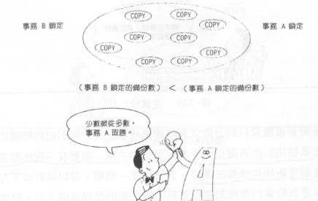
過半鎖定方式
Back

Slide 98
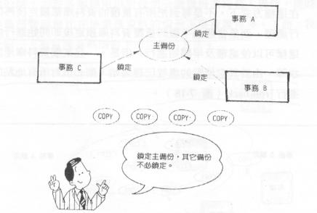
主備份方式
Back

Slide 99
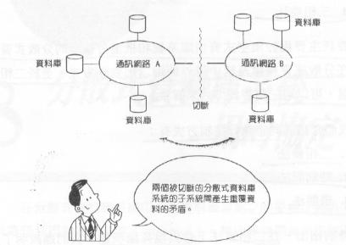
通訊網路的切斷
Back

